Slide 1


Tự nhiện và xã hội Lớp 1
Tiết 1: Cơ thể chúng ta

Slide 2
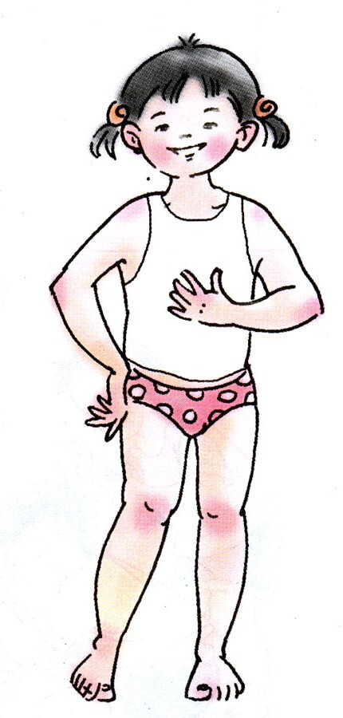

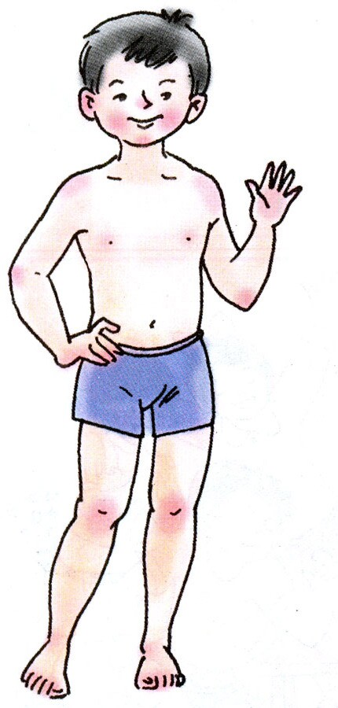
Hoạt động 1: Tìm hiểu các bộ phận bên ngoài của cơ thể.
Thảo luận nhóm đôi:
Cơ thể gồm mấy phần?
Kể tên các phần đó?

Slide 3
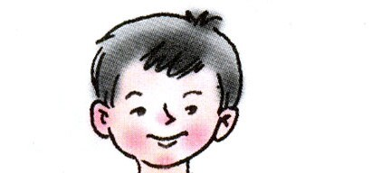

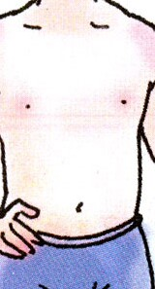
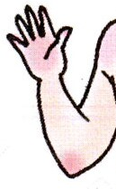
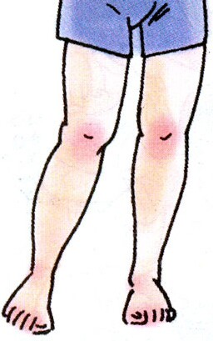
Cơ thể người được chia làm 3 phần:
Đầu
Thân
Tay, chân

Slide 4

Phần đầu gồm những bộ phận nào?

Slide 5
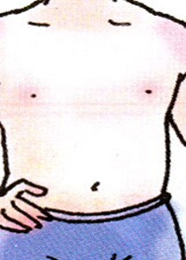
Phần thân gồm những bộ phận nào?

Slide 6
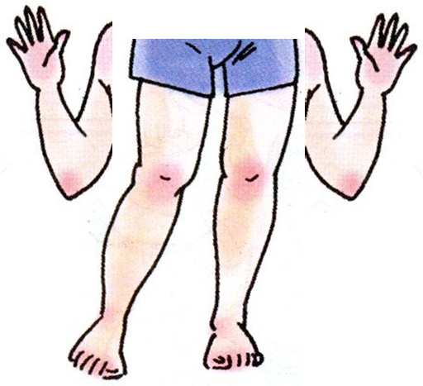
Phần tay, chân gồm những bộ phận nào?

Slide 7
Kết luận
*Cơ thể ngươi gồm 3 phần: Đầu, thân, tay và chân.
Phần đầu có: Tóc, mắt, mũi, mồm, môi , răng, má…
- Phần thần gồm khoang ngực và khoang bụng.Khoang ngực chứa tim và phổi. Khoang bụng chứa: dạ dày, ruột, gan, tụy, thận, bóng đái, cơ quan sinh dục…
- Phần tay, chân gồm: bàn tay, khủyu tay, cánh tay, ngón tay, bàn chân, khuyủ chân, ngón chân, đầu gối…

Slide 8
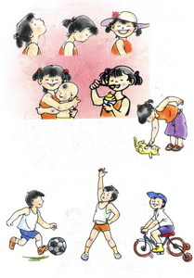
Hoạt động 2: Tìm hiểu chức năng từng bộ phận bên ngoài của cơ thể.
Quan sát và thảo luận theo tổ:
Tổ 1: Tìm hiểu chức năng của phần đầu.
Tổ 2: Tìm hiểu chức năng của phần thân.
Tổ 3: Tìm hiểu chức năng của tay.
Tổ 4: Tìm hiểu chức năng của chân.

Slide 9


Củng cố
Trò chơi: Ai nhanh hơn

Slide 10
Câu 1: Cơ thể người gồm mấy phần? Đó là những phần nào?
A. 3 phần: đầu, thân, đuôi
B. 3 phần: đầu, thân, tay và chân
C. 2phần: đầu, tay và chân

